Slide 1
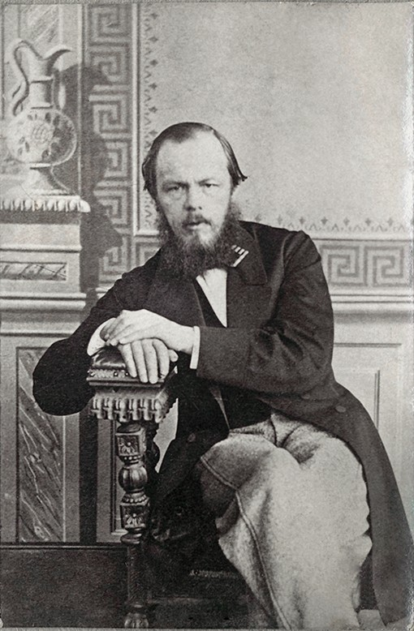
Rus Dili ve Edebiyatı Bölümü

Slide 2
Rus Dili ve Edebiyatı Bölümünün Önemli Tarihleri
Lisans Programımızın Açılışı
2007
2019
2023
Bölümün Kuruluşu
İlk Mezunların Verilişi

Slide 3
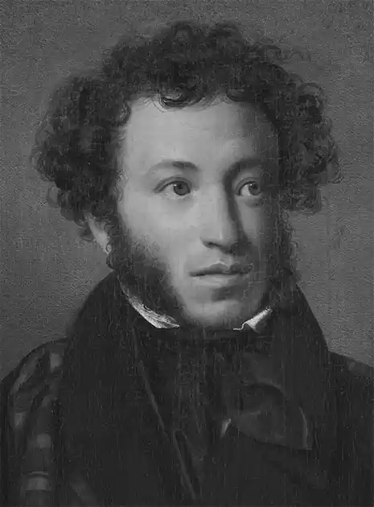
Program Profili
Rus Dili ve Edebiyatı Bölümü dört yıllık bir bölümdür.
Bölüme kabul edilen öğrenciler Edebiyat ve Dilbilimi alanlarında donanımlı bir eğitim alarak çeşitli meslek ve iş alanları için (eğitim, kültür, mütercim tercümanlık, turizm, dış ilişkiler vb.) en iyi şekilde hazırlanırlar.
Öğrencilerimizin mesleki donanımlarına katkıda bulunabilecek yardımcı disiplinler seçmeli ders olarak verilmektedir.

Slide 4
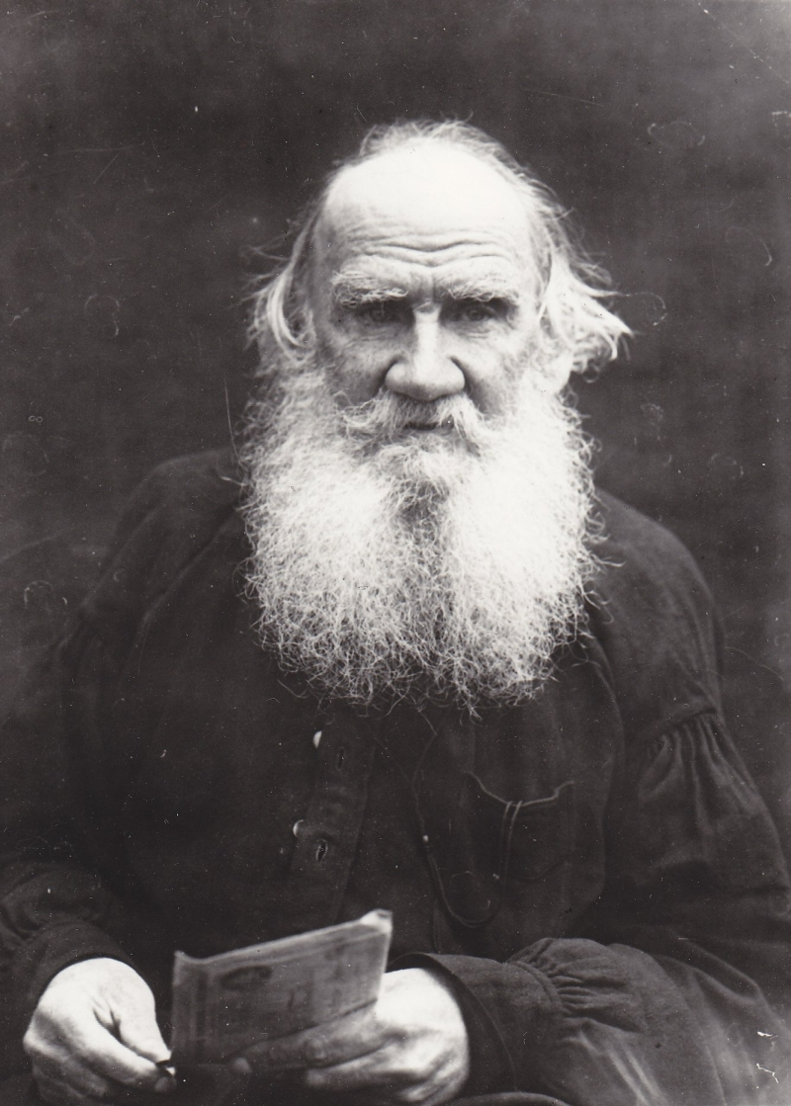
Misyonumuz
Misyonumuz evrensel ve yerel değerlerin ışığında bilimsel üretimi, bireysel ve toplumsal ihtiyaçlar ve insani değerlerle harmanlayarak, kurumsal sorumluluk ve paydaşlarımızın gereksinimleri çerçevesinde kullanılabilir çıktılara dönüştürmektir.

Slide 5
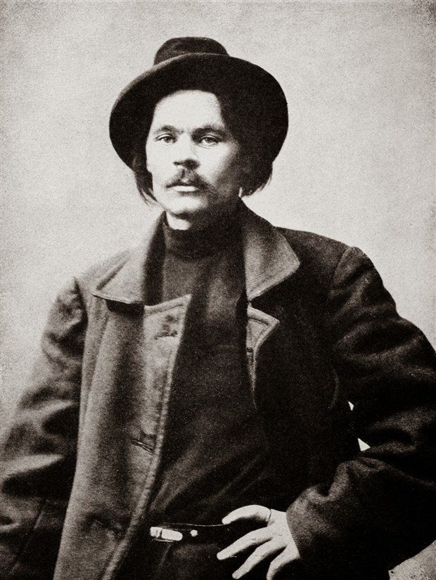
Vizyonumuz
Vizyonumuz değer oluşturan ve toplumsal katkı sağlayan akademik çalışmalar ile ulusal ve uluslararası alanda önde gelen bölümlerden biri olmak ve uluslararası standartlarda eğitim sunmaktır.

Slide 6
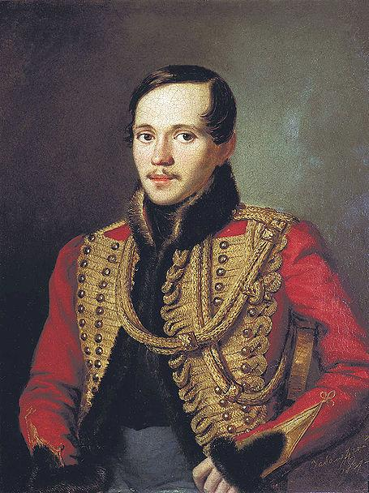
Fiziksel ve Teknik Altyapı
Rus Dili ve Edebiyatı bölümü kullanımına tahsis edilmiş dört adet sınıf ve fakülte bünyesinde iki adet toplantı / konferans / seminer salonu bulunmaktadır.
Bu sınıf ve salonlar eğitim-öğretim hizmetlerinin etkinliğini arttıracak şekilde projektörler, hoparlörler, kablosuz internet ağı gibi donanım ve hizmetlerle donatılmıştır.
Ek olarak bağımsız bir bölüm kütüphanesi oluşturulması planlanmaktadır.

Slide 7
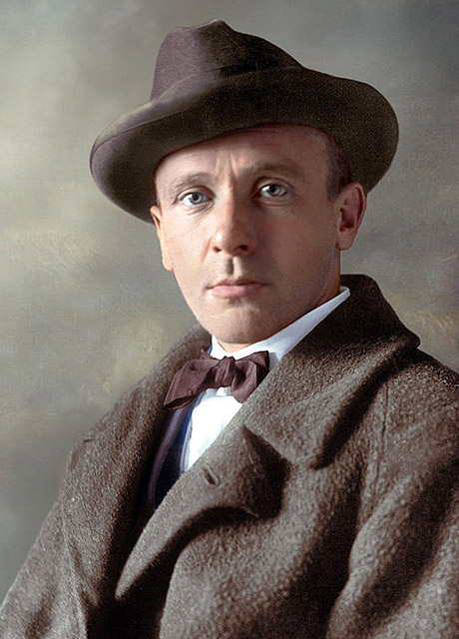
Mezuniyet Koşulları
Rus Dili ve Edebiyatı Lisans Programından mezun olmak için 240 AKTS krediyi başarıyla tamamlamak ve bütün derslerden başarılı olmak gerekmektedir.
Bölümümüzün son sınıf öğrencileri belirlenen bir konu üzerine bitirme tezi hazırlarlar.

Slide 8
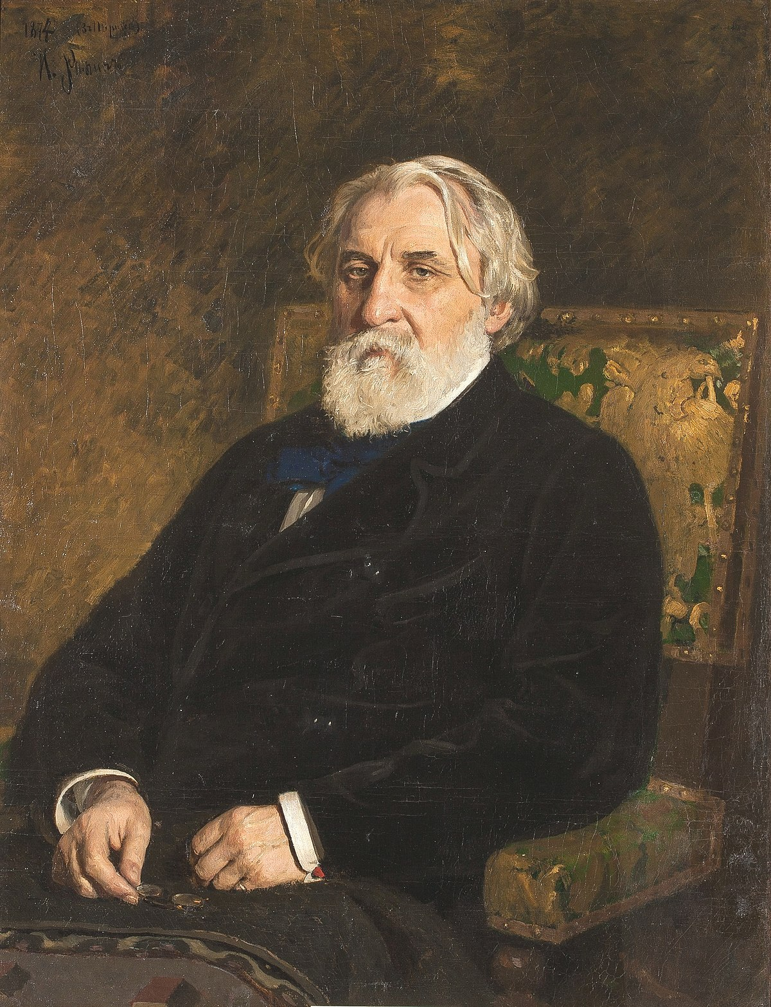
Erasmus+ Anlaşmalarımız
Letonya, Daugavpils / Daugavpils University
Letonya, Riga / Latvıjas Unıversıtat
Polonya, Lodz / Lodzki Universytet
Bulgaristan, Sofya / Sofia University ST.Kliment Ohridski

Slide 9
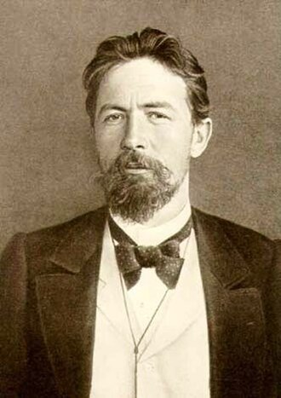
Rus Dili ve Edebiyatı Bölümü Mezun Öğrencileri
 | Toplam Mezun
2023 | 3
2024 | 24

Slide 10
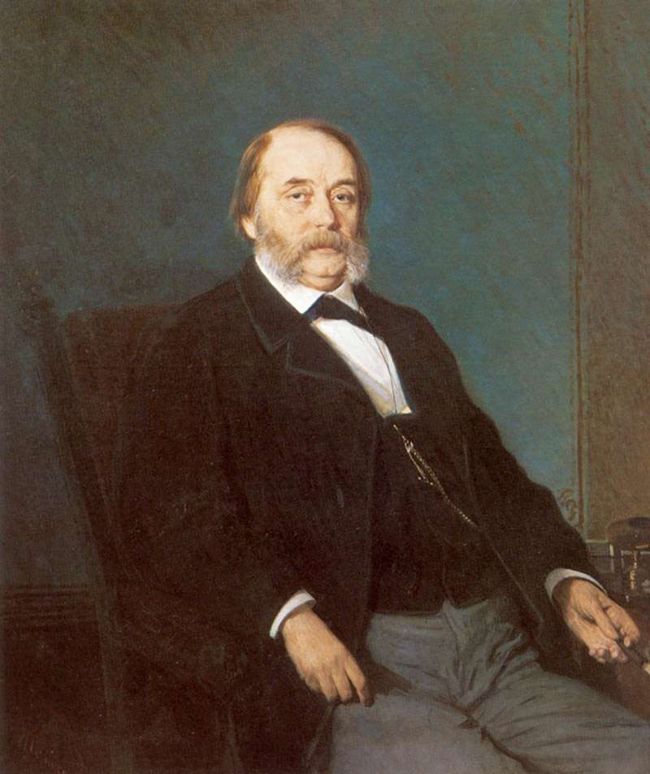
Rus Dili ve Edebiyatı Bölümü Kayıtlı Öğrenci Sayıları
 | Toplam
2019 | 3
2020 | 19
2021 | 44
2022 | 66
2023 | 74
2024 | 102

Slide 11
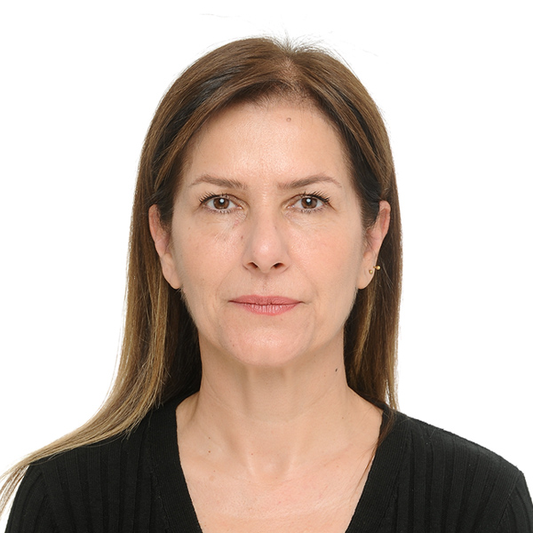
Prof. Dr. Reyhan ÇELİK
Bölüm Başkanı
Çalışma Alanları:
20.Yüzyıl Rus Edebiyatı
Edebiyat Bilimi
Karşılaştırmalı Edebiyat Bilimi

Slide 12
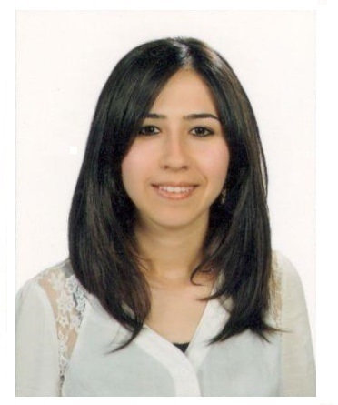
Dr. Öğr. Üyesi Eda Havva TAN METREŞ
Çalışma Alanları:
20.Yüzyıl Rus Edebiyatı
Rus Edebiyatında Kent Metinleri
12.-20.Yüzyıl Kırım Araştırmaları
Çeviri İncelemeleri
Karşılaştırmalı Edebiyat

Slide 13
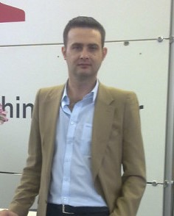
Dr. Öğr. Üyesi Fatih DÜZGÜN
Çalışma Alanları:
Biçimbilim
Sözcükbilim
Karşılaştırmalı Dil ve Folklor Çalışmaları
Rusça Öğretim Metodları

Slide 14
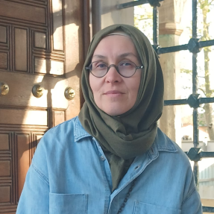
Öğr. Gör. Dr. Renata AKTAŞ
Çalışma Alanları:
Dilbilim
Karşılaştırmalı Dilbilim
Sözcükbilim
Anlambilim
Söz Dizimi

Slide 15
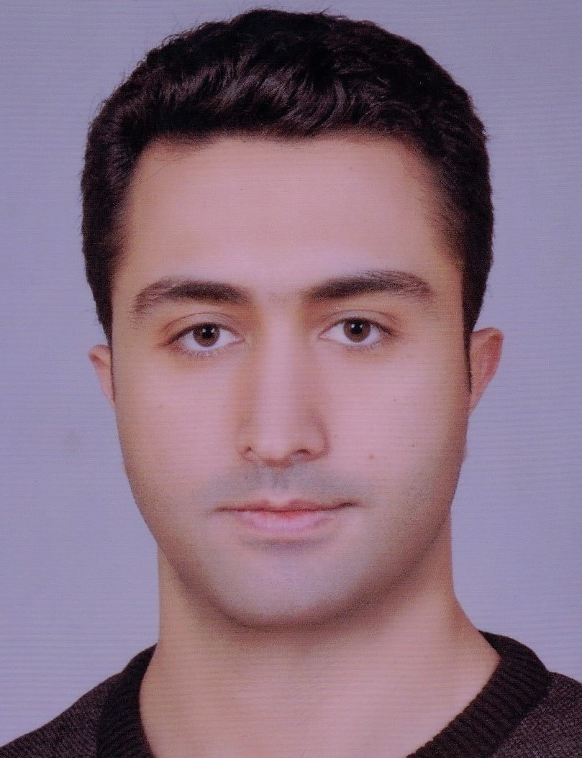
Araş. Gör. Gökhan GÖKDEMİR
Çalışma Alanları:
Kentsel Morfoloji
Şehir Coğrafyası
Beşeri Coğrafya

Slide 16
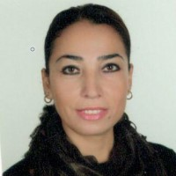
Bölüm Sekreterimiz ve Bölüm Öğrenci İşleri Sorumlumuz
Fatoş NAS

Slide 17
Rus Dili ve Edebiyatı Bölümü
Oryantasyon Toplantısına katılımınız için teşekkür ederiz...
http://rde.akdeniz.edu.tr

